Slide 1
Uvod v velnes in velneški turizem
Modul 1

Slide 2
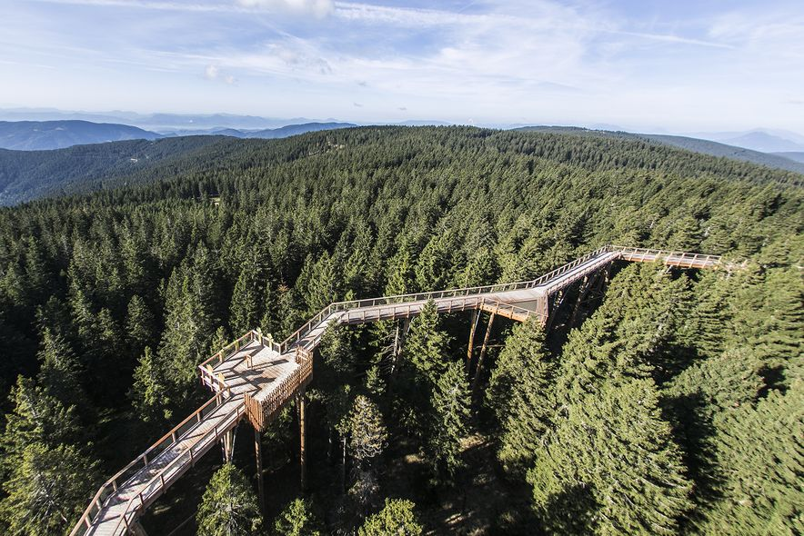
Vsebina
I. Uvod v velnes in dobro počutje
II. Trendi na področju dobrega počutja
III. Izkustvena ekonomija
IV. Načrtovanje izkustva dobrega počutja
V. Po zemljevidu izkustev naših gostov
VI. Zgodbarjenje v gastronomskem turizmu
VII. Ustvari svoje velneško podjetje
VIII. Znamčenje dobrega počutja
IX. Spletno trženje

Slide 3
Uvod v modul
Turizem in velnes sta postala potreba našega vsakdana. Skrb za zdravje in dobro počutje je še bolj poudarila tudi pandemija Covid 19, ki je razvitemu svetu in turizmu, kot smo ga poznali, postavila jasne meje in nam tudi na tak način pokazala, kako je pravzaprav postal sestavni del našega življenja. Po pandemiji se svet spreminja, spreminjata se tudi turizem in pomen skrbi za zdravje. Še bolj v ospredje stopa sodelovanje in povezovanje za doseganje skupnih uspehov destinacije, ki morajo v tem času, v očeh turistov biti predvsem varne v najširšem smislu te besede. Varnost zagotavlja trajnost in trajnost je zagotovljena ob upoštevanju vseh vpletenih deležnikov: narave, ekonomije in ljudi – tistih, ki v destinaciji živijo in ustvarjajo, kot tudi tistih, ki jih obiščejo kot turisti.

Slide 4
Namen uvodnega modula
Spoznavanje osnovnih značilnosti velnesa in turizma oziroma njune fuzijo, ki predstavlja pomemben trend prihodnosti. Ob upoštevanju trajnostnih načel ponuja možnosti razvoja raznovrstnih doživetij prostega časa in tudi novih poslovnih priložnosti.

Slide 5
Učni cilji
Spoznati osnovne značilnosti turizma in velnesa kot njegovega pomembnega dela
Razumeti potrebo po dobrem počutju in njegovem vključevanju v vse aspekte življenja posameznika, tudi v turizem
Raziskati možnosti sodelovanja pri kreiranju doživetij v okviru velneškega turizma = turizma dobrega počutja
Opredeliti pomen trajnostnega pristopa v razvoju ponudbe destinacije in v vsakdanjem življenju
Spodbuditi spremembe v luči trajnosti in aktivnosti dobrega počutja
Razvijati vsebine in doživetja z visoko dodano vrednostjo – spodbujanje osebne vpletenosti gostov, čustev in spominov

Slide 6
Vsebina in viri
Vsebina
a. Kako pojmujemo turizem, velnes in kaj je pravzaprav turizem dobrega počutja
b. Povezovanje kot ključ do uspeha ponudbe kakovostnih doživetij turizma dobrega počutja
c. Trajnost ali zelena je nova zlata
Viri
a. 2 videa s podporno vsebino
b. 5 primerov iz prakse (case studies)
c. 9 vsebin za dodatno branje
d. 1 naloga

Slide 7
1.1.
VELNES
Velnes je udejanjanje zdravega življenjskega sloga in pot do samega sebe.
Notes:
Vir fotografije: happy-and-healthy-life.jpg (615×280) (homehealthbeauty.in)

Slide 8
Definiranje pojma velnes
"Wellness je stanje popolnega fizičnega, duševnega in socialnega dobrega počutja in ne le odsotnost bolezni ali oslabelosti."
Svetovna zdravstvena organizacija.
The Global Wellness Institute defines wellness as the active pursuit of activities, choices and lifestyles that lead to a state of holistic health.
‎‎
Dr. Donald B. Ardell, pionir sodobnega velnesa pravi, da se pravi velnes izraža v vznemirljivem navdušenju do življenja. Temelji na vsakodnevnem novem veselju o lastnem obstoju, lastnem ustvarjanju in delu ter uporabi lastnega telesa, čutov in uma. Velnes je vsakodnevno „delo“ na sebi, ki je bogato nagrajeno.
Notes:
Definicij tega pojma je veliko, odvisno tudi od tega v katerem delu sveta se pojem opredeljuje. Splošna definicija po spletnem slovarju (Mirriam-Webster) opredeljuje velnes kot „kakovost zdravja oziroma stanje dobrega zdravja kot aktivno iskani cilj“. Lahko bi rekli, da je navedeno tako ali drugače skupno vsem opredelitvam ne glede na to, ali razumevajo velnes kot del turistične ponudbe ali vsakodnevnih aktivnosti. Različni deli sveta lahko na različne načine izpostavljajo tudi pomen posameznih komponent, vendar se pod pojmom velnes (ang. Wellness) razumeva uravnotežena aktivnost vseh komponent.

Slide 9
WELL-being
Fit-NESS
Začetek sodobnega velnesa
WELLNESS
Izraz wellness je bil v literaturi prvič uporabljen leta 1654 in je že pred več kot tristo leti opredeljeval zdravje in dobro počutje. Sodobno različico pojma pa je sestavil dr. Halbert Dunn, ki je v njem združil well-being (izhajajoč iz definicije zdravja Svetovne zdravstvene organizacije) in fit-ness (izhajajoč iz trendovske vadbe).
Notes:
Razvoj velnesa kot strokovnega področja se je začel v ZDA v 60-tih 20. stoletja. V 80-tih letih se je pojem razširil tudi v Evropo vendar z drugačnim razumevanjem koncepta. Dojemanje velnesa je bilo namreč povezano s turizmom in ne z individualno naravnanim zdravim življenjskim slogom, kar je bilo izhodišče v ZDA
Izraz wellness je bil v literaturi prvič uporabljen leta 1654 in je že pred več kot tristo leti pomenil zdravje in dobro počutje. V prvih dneh gibanja za preventivno medicino v ZDA je bil izraz v petdesetih letih 20. stoletja vse bolj priljubljen, najprej v strokovnih krogih, nato pa tudi v javnosti. Dela in publikacije Halberta Dunna, Johna Travisa, Donalda Ardella in Gerharta Hettlerja so razvili wellness gibanje v ZDA. Od sedemdesetih let prejšnjega stoletja so državne in zasebne ustanove v konceptu dobrega počutja odkrile preizkušeno sredstvo za zmanjšanje stroškov zdravstvenega varstva, povezanih z življenjskim slogom. Od začetka devetdesetih let se izraz wellness uveljavlja tudi v Nemčiji, čeprav njegova uporaba pogosto kaže malo ali nič sklicevanja na njegov izvor in dejanski pomen. Kljub temu pa danes v svojem bistvenem sporočilu ostaja predvsem sinonim za pozitivno razumevanje zdravja v smislu Svetovne zdravstvene organizacije in raziskav salutogeneze. (Das Wellness-Lexikon des Deutschen Wellness Verbands) Travis je bil prvi zdravnik, ki je odprl center dobrega počutja na podlagi Dunnovih idej, kjer so ljudi vodili na pot dobrega počutja brez običajnih medicinskih orodij in postavili svoje strokovnjake (pristop opolnomočenja). Načela za Travisovo delo so bila: Samoodgovornost kot ključ do dobrega počutja. Zaznavanje ljudi kot strank in ne kot pacientov. Pot do dobrega počutja vodi skozi samospoznavanje. Naučite se prepoznavati njegove občutke in občutke in jih znati učinkovito izražati. Pridobite nove izkušnje in preizkusite praktične načine za nadaljnji razvoj. Zgradite samosprejemanje in samopodobo.

Slide 10
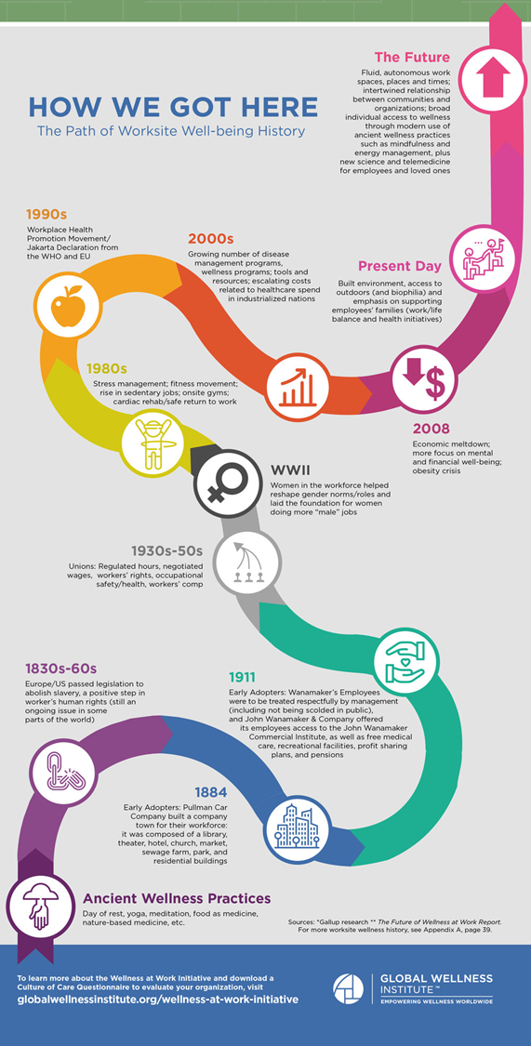
Case study – razvoj velnesa
Želja po dobrem počutju, ravnovesju, zdravju in uravnoteženem življenju je želja vsakega človeka. Kako se je razvijala miselnost in udejanjanje tega cilja lahko vidimo s pogledom v zgodovino. Ob tem lahko bolje razumemo možnosti za razvoj velnesa v sedanjem času ter, ob upoštevanju trendov, tudi v prihodnje.
Več o tem: Zgodovina velnesa - Global Wellness Institute in Kratka zgodovina velnesa (ang)

Slide 11
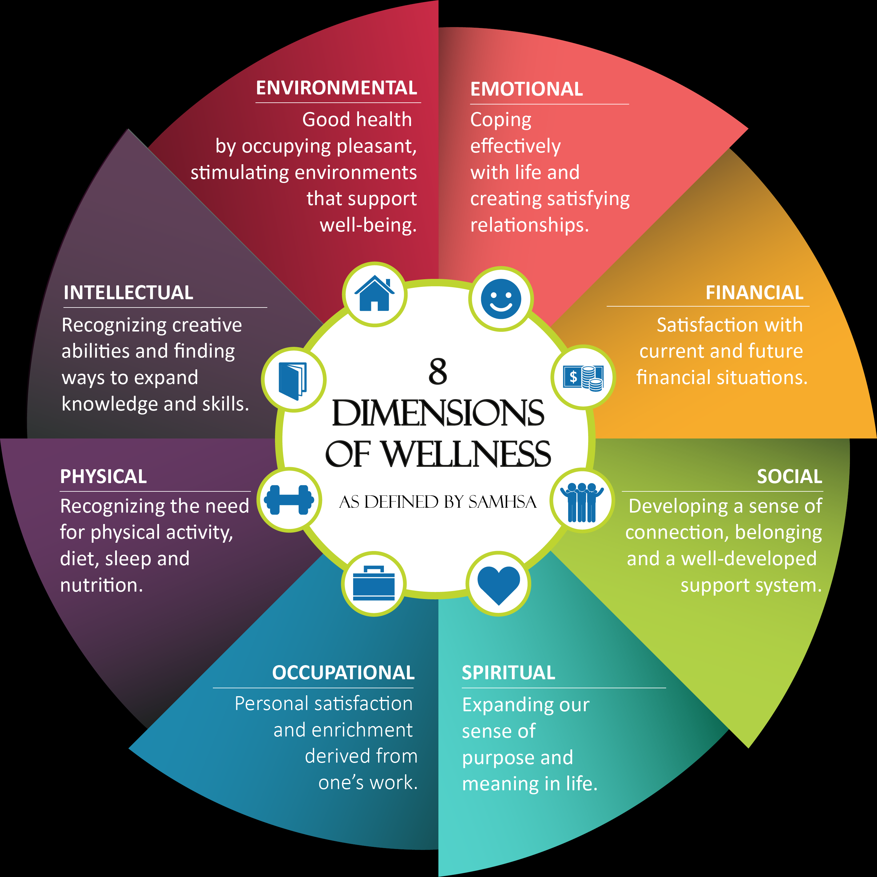
Ameriški model velnesa
Substance Abuse and Mental Health Services Administration (SAMHSA) agencija, ki deluje pod okriljem ameriškega ministrstva za zdravje predstavlja model 8 dimenzij velnesa:
ČUSTVENA-uspešno spopadanje z življenjskimi situacijami in dobri medsebojni odnosi
FINANČNA-zadovoljstvo z ekonomsko situacijo
SOCIALNA- razvoj občutka povezanosti in pripadnosti
DUHOVNA-odkrivanje smisla življenja
POKLICNA-zadovoljstvo s svojim poklicnim delom
FIZIČNA-aktivnost, prehrana, spanje
INTELEKTUALNA-kreativnost in širitev svojih znanj in spretnosti
OKOLJSKA-zdravo okolje, ki podpira dobro počutje
https://i.pinimg.com/originals/87/ae/db/87aedb60e4a457b4dcb1eef2887dd00c.png
Notes:
Velnes v okviru ameriškega modela izpostavlja tudi poklicno in finančno dimenzijo, ki v našem okolju nista posebej izpostavljeni. Dejstvo pa je, da zadovoljstvo s poklicno potjo in finančna stabilnost lahko pomembno vplivata na zadovoljstvo posameznika in njegovo socialno varnost. Kljub temu pa je najpomembneje, da je posameznik zadovoljen sam s seboj ne glede na svoj družbeni status in finančno stanje. Debela denarnica ni pogoj za osebno srečo, omogoča in vpliva pa na izbiro posamezne velneške ponudbe doma ali na potovanjih. V smislu velneških dimenzij gre predvsem za zadovoljstvo posameznika s tema področjema njegovega življenja. Zadovoljstvo pa je med drugim tudi osnovni pogoj dobrega počutja.

Slide 12
REAL Wellness model
Povzeto po Nemškem združenje za velnes
https://www.wellnessverband.de/themen/wellness/donald_b_ardell_real_wellness.php
4 ključna področja velesa kot zdravega življenjskega sloga:
Reason = racionalnost Exuberance = dobro počutje
Athleticism = vitalnost Liberty = svobodomiselnost
Notes:
Nemško Združenje za velnes (Wellnessverband) predstavja REAL wellness model, katerega avtor je dr. Ardel. Omenjeni model spodbuja in usmerja ljudi k racionalnem mišljenju in delovanju, k živahnem življenju, ohranjanju telesne kondicije, modremu prehranjevanju v skladu z upoštevanjem strokovnih nutricističnih smernic in čim bolj svobodnim življenjem. Slednje pomeni osvoboditev kulturnih ali družbenih elementov, kot so vraževerja, neracionalne dogme in druge duševne in socialne omejitve, ki dodajajo omejitve osebnih svoboščin

Slide 13
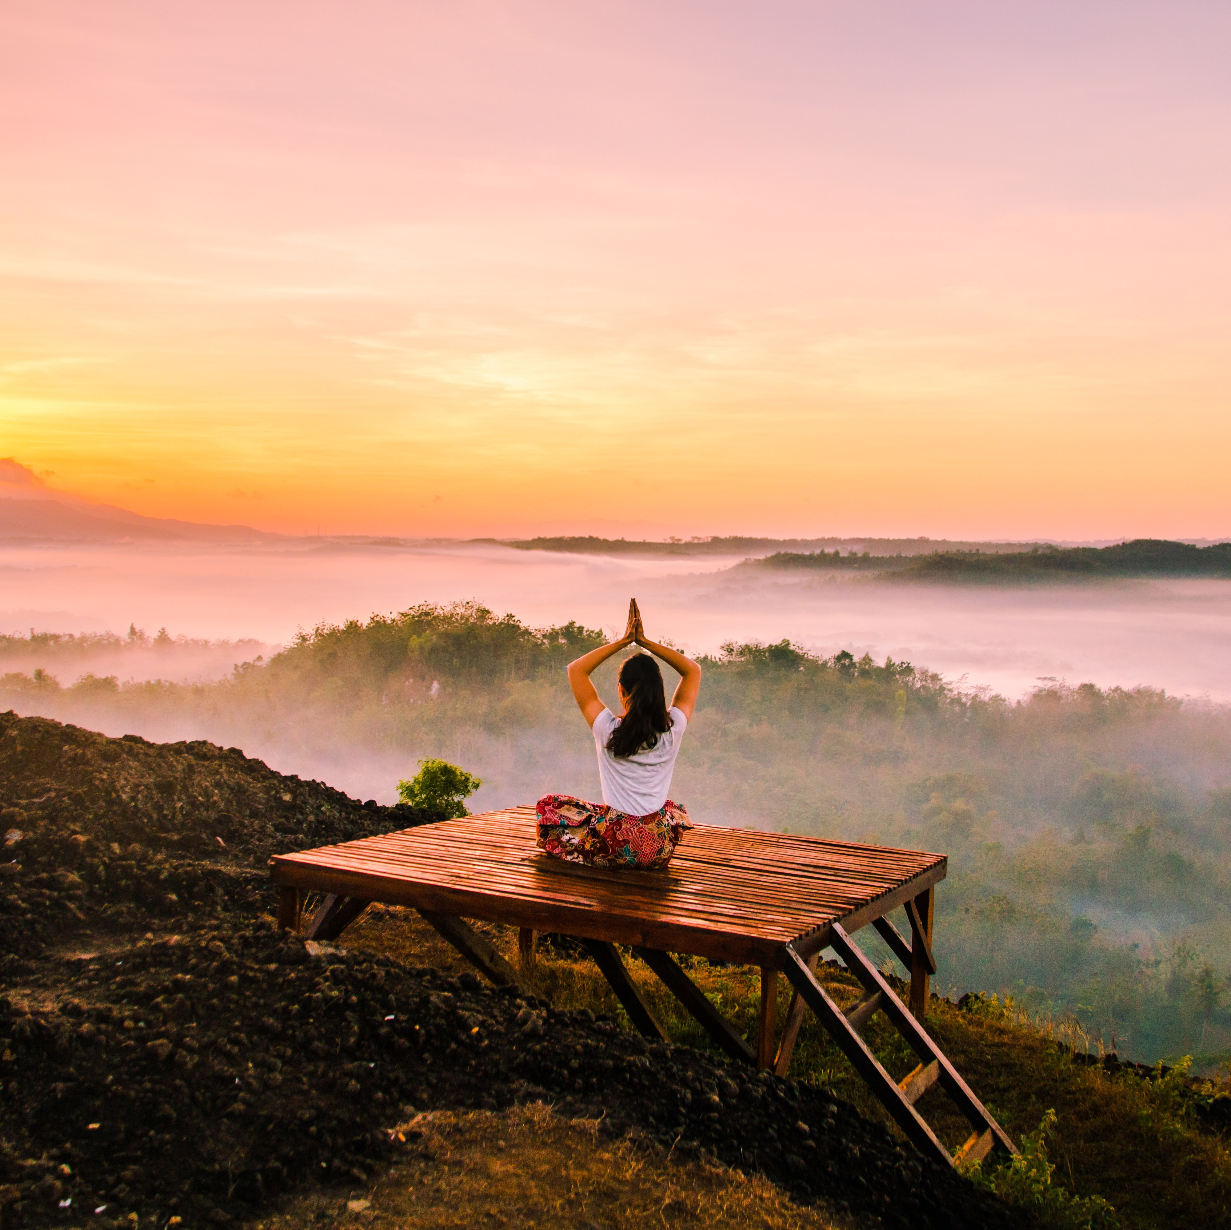
Velnes = delo na sebi
Sreča ni v tem, da imamo vse, kar si želimo, ampak da znamo biti zadovoljni s tem, kar imamo.
Odločitev za velnes oziroma zdrav življenjski slog je odločitev vsakega posameznika.
Ključni dejavniki za izvajanje pa:
volja in vztrajnost
prostor in čas

Slide 14
1.2.
TURIZEM
Turizem je potovanje in najlepša oblika vseživljenjskega izobraževanja.

Slide 15
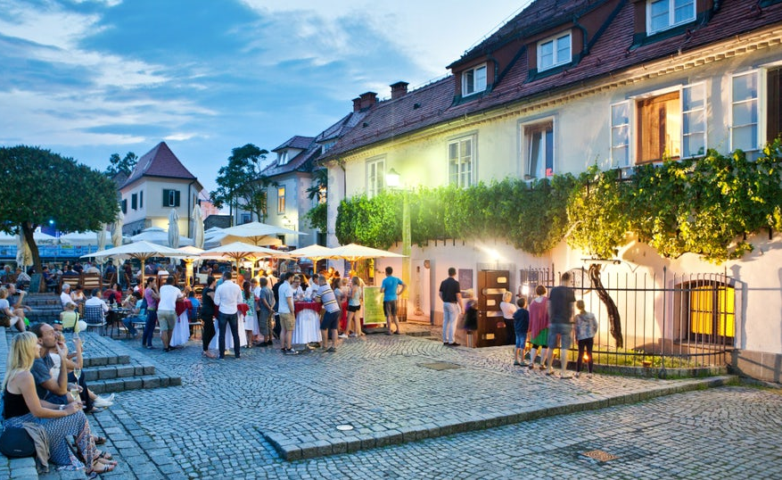
Definiranje turizma
EUROSTAT definira turizem kot dejavnost obiskovalcev, ki za manj kot leto dni odpotujejo na destinacijo izven običajnega okolja. Motivi potovanj so lahko različni in se nanašajo tako na poslovna potovanja kot na potovanja v prostem času.
Notes:
UNWTO ugotavlja, da je turizem ekonomski in socialni fenomen. Generalni sekretar UNWTO, gospod Zurab Pololikashvili, o vplivu turizma na globalni ravni … "Po vsem svetu je v državah na vseh ravneh razvoja veliko milijonov delovnih mest in podjetij odvisnih od močnega in cvetočega turističnega sektorja. Turizem je tudi gonilna sila pri varstvu naravne in kulturne dediščine, ki prispeva k njihovemu ohranjanju za prihodnje generacije.„ (Home | UNWTO)
Vir fotografije: 03ad01fd-fbea-4e26-b9f5-e8c8a2a2fded-stara-trta-5.jpg (994×538) (itinari.com)

Slide 16
Motivi za potovanje
Notranji motivi so posamezniku lastni motivi, ki spodbujajo njegovo vedenje in zanimanje ter vplivajo na izbiro potovanj
Zunanji faktorji izhajajo iz življenjskega okolja posameznika in prav tako vplivajo na izbiro potovalnega cilja
Notranji motivi vpliva na potovanje
Zunanji faktorji vpliva na potovanje
Osebna stališča− poznavanje osebe, kraja, predmetov in njegovi občutki povezani z njimi.
Dojemanje sveta − z opazovanjem, poslušanjem, pridobivanjem znanja, spoznavanjem
Vrednote in prepričanja − kaj je sprejemljivo (osebno in družbeno)
Osebne značilnosti posameznika − narava, karakter, fizične značilnosti/posebnosti
Izvor in domovina posameznika – kulturne in družbene razlike
Družinski status in starost
Kultura in družbeni status
Trg- spremembe vrednosti valut, politične razmere in gospodarska blaginja…

Slide 17
Vloga turizma v gospodarstvu
kmetijstvo
… osnovna in turistična sta pogoj za razvoj destinacije…
… osnova gostinstva in zagotavljanja kulinarične pestrosti …
infrastruktura
TURIZEM
trgovina
… zagotavljanje različnih produktov…
…potrebno za izgradnjo in vzdrževanje …
storitve
gradbeništvo
…
… OMOGOČANJE DOŽIVETIJ, KREIRANJE SPOMINOV…
Notes:
Turizem je pospeševalec gospodarskega razvoja. V ekonomskem smislu ima predvsem dve pomembni nalogi, saj vpliva na višino BDP (bruto domačega proizvoda) in na njegovo ponovno prostorsko in sektorsko delitev. Prostorska delitev pomeni delitev med države, regije ali kraje, sektorska pa delitev med dejavnostmi, panogami in podjetji.
Turizem kot družbeni pojav ne temelji na eni sami gospodarski dejavnosti temveč, kot množični pojav in kot ekonomska dejavnost sloni in povezuje številne gospodarske in tudi negospodarske dejavnosti.
Turistične destinacije morajo pri razvoju upoštevati okolje in urbanistično zasnovati razvoj turizma. Upoštevati morajo želje in potrebe tako prebivalcev kot gostov in turističnih podjetij. Poskrbeti morajo za varnost, komunalno infrastrukturo, izobraževanje, zdravstvo in druge dejavnosti, ki so pomembne tudi za življenje v nekem kraju.

Slide 18
Vplivi turizma
TURIZEM
Vpliva na okolje v dveh smereh
EKONOMSKI
NEEKONOMSKI
vpliv na BDP in njegovo delitev
vpliv na zaposlovanje
izravnavanje stopnje ekonomske
razvitosti med državami ali regijami
vpliv na kroženje denarja in s tem tudi
na dohodek neturističnih dejavnosti
vpliv na vrednotenje prostora…
mirovni vpliv in širjenje strpnosti
vpliv na izobraževanje, neformalno in/ali formalno
vpliv na rekreacijske aktivnosti in zdravje
ekološki vpliv in skrb za okolje, ki je pogoj za razvoj mnogih vrst turizma….
Notes:
Turizem vpliva na gospodarski razvoj države, njeno devizno in plačilno bilanco ter mednarodno menjavo, razvoj različnih gospodar. in negosp. dejavnosti, zaposlovanje in vrednotenje prostora…. Turizem ima v ekonomskem smislu predvsem dve pomembni nalogi, saj vpliva na višino BDP (bruto domačega proizvoda) in na njegovo ponovno prostorsko in sektorsko delitev. Prostorska delitev pomeni delitev med države, regije ali kraje, sektorska pa delitev med dejavnostmi, panogami in podjetji. Različne ekonomske vplive turizma izražajo njegove ekonomske funkcije.
Ob navedenih ekonomskih pa ima turizem tudi neekonomske prednosti, ki se kažejo predvsem v kakovosti življenja, širjenju kulturnih obzorij in učenju tujih jezikov ter drugi izmenjavi znanj, vpliv na ugled države, politično življenje, vrednotenje in ohranjanje dediščine, širjenje obzorij, sprejemanju drugačnosti…
Mirovni vpliv turizma se kaže v širjenju praga tolerance ob spoznavanju različnih kultur, verstev in ljudi. Zaradi širjenja strpnosti se neposredno krepi tudi mir v svetu.
Vpliv na izobraževanje, saj potovanja širijo kulturna obzorja posameznika in predstavljajo zanimivo obliko neformalnega (ali tudi formalnega) pridobivanja novih znanj in izkušenj.
Vpliv na rekreacijske aktivnosti in zdravje – turizem spodbuja sprostitev, rekreacijo, zapustitev kraja vsakdanjega življenje in beg od vsakdanjosti, stresa….in zaradi različnih aktivnosti pozitivno vpliva na zdravje.
Ekološki vpliv turizma se kaže v vedno večji skrbi za okolje, ki je pogoj za razvoj mnogih vrst turizma.

Slide 19
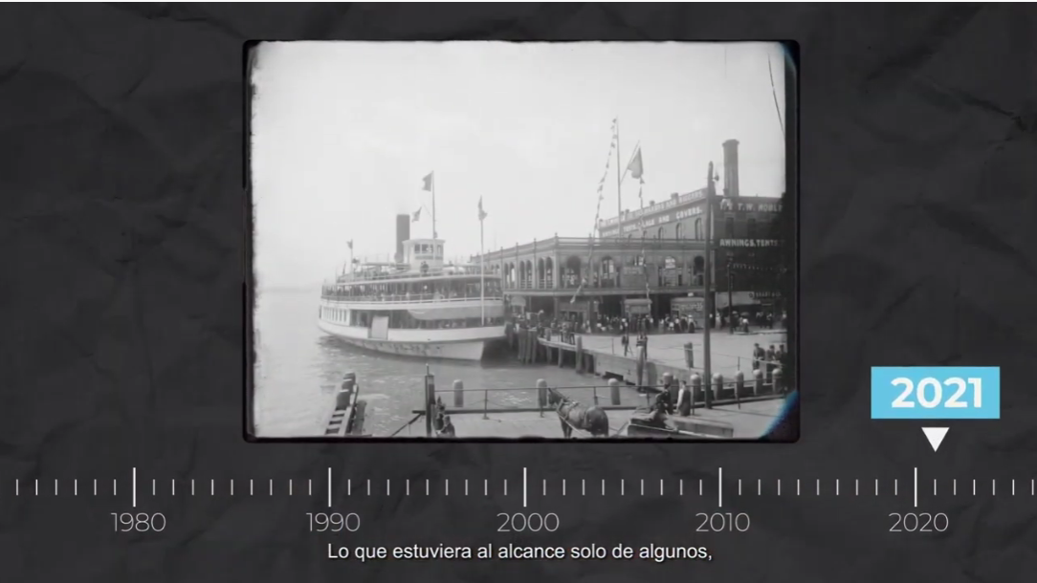
Video #1 : Globalni razvoj in vpliv turizma
UNWTO
#restarttourism
https://youtu.be/ET6m3mVRjKg

Slide 20
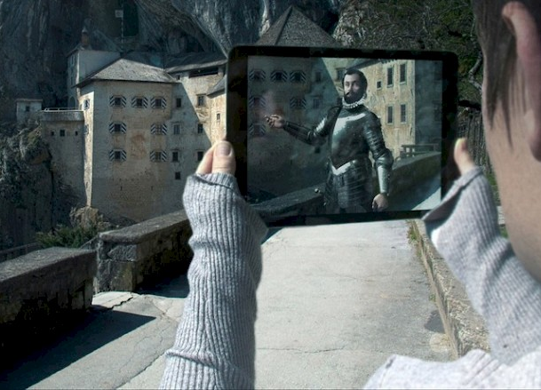
Sodobni turist
Je samostojen, radoveden, aktiven…
Išče kakovostna doživetja skozi avtentične zgodbe, ki jih je moč doživeti zgolj v dotični destinaciji in ne kjerkoli drugje, vsekakor pa na kreativen, ne vedno oziroma povsod isti način.
Trajnostno naravnan, podpira lokalno prebivalstvo z nakupi lokalnih izdelkov, Išče lokalno hrano, nove okuse in kulinarične izkušnje.
Sodeluje pri nastajanju posameznih izdelkov v smislu pridobivanja novih izkušenj skozi zanimive zgodbe lokalnih mojstrov.
Za spoznavanje časa in sveta uporablja tudi navidezno in obogateno resničnost (VR in AR)….
Notes:
Sodobni turist ne kupuje počitnic, ogledov, izletov, hrane temveč kupuje doživetja. Močnejša in pristnejša kot bodo doživetja, večji vtis bo destinacija naredila na turista.
Doživetja delujejo na izkustveni in čustveni ravni in oblikujejo posameznika. In sodobni turist išče doživetja, ki nanj naredijo vtis, ki vplivajo na njegovo dojemanje sveta, spoznavanje samega sebe tudi v smislu sprememb – transformacije (to me je spremenilo, to je vplivalo name, to sem doživel, to sem izkusil, preizkusil….). Zgodbe doživetja poudarijo, jih naredijo privlačne in turista aktivno vpletejo v dogajanje. Pri zgodbarjenju in kreiranju doživetij ima pomembno vlogo tudi sodobna tehnologija, virtualna resničnost, obogatena resničnost s katero je mogoče na nek način potovati skozi čas in sodelovati v zgodbah in doživetjih.
Sodobni turist pred Covidom je bil „glokalist“, ki sicer svet razume kot celoto in se kjer koli počuti domače, toda kot turist spoštuje lokalne kulture, vrednote, navade in druge elemente lokalnosti (avtentičnosti) in v njih tudi uživa. V času po Covidu pa je lokalno postalo novo globalno, saj so potovanja zaradi epidemioloških razmer na globalni ravni, omejena na odkrivanje regije oziroma bližjih destinacij. V ospredju je varnost, trajnostno vedenje in odkrivanje zgodb in doživetij ožje regije.
Digitalizacija in uporaba sodobne tehnologije je rdeča nit komunikacije in nakupnih poti v turizmu. To vpliva na večjo samostojnost pri organizaciji potovanj in odpira možnosti za uspešnejše direktno nakupovanje posameznih storitev in doživetij v destinaciji.
Vir fotografije: https://www.radio-odeon.com/site/assets/files/13623/00-obogatenaresnicnost2104.800x0.jpg

Slide 21
Trenutni trendi v turizmu
1. Varnost
2. Potovanja posameznikov
3. Trajnostno usmerjena potovanja
4. Obiskovanje sekundarnih destinacij
5. Potovanja z vplivom na posameznika-transformacija
6. Pametne destinacije
7. „Bleisure“ potovanja
Več o trenutnih trendih v turizmu najdete tukaj.
Notes:
Glede na trenutno globalno epidemiološko dogajanje turistom največ pomeni varnost v najširšem smislu in zagotavljanje varnosti v skladu s standardi epidemije. Tudi v prihodnje bo ta trend močno vplival na turistični trg. Tudi zato bodo atraktivnejša potovanja bližje doma oziroma obiskovanje bližnjih destinacij. Manj bo letalskih, krajših potovanj in sledi ponovna koncentracija časa na eno daljše potovanje. Bolj iskane bodo destinacije, ki še niso množično obiskane (t.i. sekundarne destinacije, oziroma tiste, ki so bile do sedaj na drugem mestu in niso predstavljale primarne privlačnosti). Ljudje bomo iskali avtentične, lokalne produkte in storitve. Potovanja bodo trajnostno naravnana in v sodelovanju z lokalnim okoljem. V njih bodo turisti iskali smisel z namenom transformacije (kar je kdo doživel, posamezno doživetje je imelo vpliv na dojemanje, razmišljanje, čutenje). Digitalizacija in personalizacija v pametnih destinacijah. Porast bleisure potovanj, ki združujejo poslovna potovanja in potovanja zaradi užitka, preživljanja prostega časa (Business+Leisure = Bleisure).

Slide 22
Case study: Turisti iščejo DOŽIVETJE
Doživetja narave na Islandiji
Škotska v kiltu
Experience & research your ancestry in Scotland | VisitScotland
Občutek življenja na Azorih
The Top 5 Destinations in Iceland | Guide to Iceland
Azores Videos | Visit Azores

Slide 23
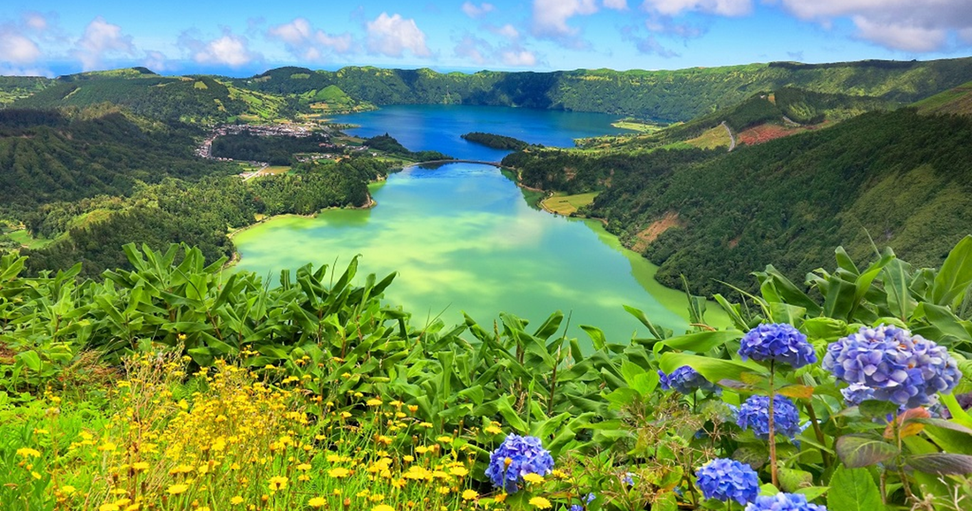
1.3.
DESTINACIJA
…je zaključen sistem, v katerem elementi turistične ponudbe intenzivno sodelujejo in vplivajo na posamezne elemente turističnega povpraševanja.
Notes:
Destinacije se lahko ne glede na privlačnosti in organiziranost ponudbe razlikujejo tudi glede na to, kateri segment gostov jih večinoma obiskuje, kar pomeni, da je destinacija prirejena oziroma prilagojena predvsem za potrebe posamezne vrste gostov. Tako poznamo npr. destinacije za družine, destinacije za seniorje, za aktivne počitnikarje, adrenalinske športnike, gurmane, »all inclusive« goste …
Kakorkoli že želimo deliti turistične destinacije, imajo le-te vedno nekatere skupne značilnosti kot so nepremičnost, povezanost s prebivalstvom in zagotavljanje kakovosti. To pomeni, da mora biti turist za doživetje destinacije v njej fizično prisoten, torej mora vanjo pripotovati. V turistični destinaciji običajno živi tudi lokalno prebivalstvo, ki koristi iste storitve kot turisti, zato lahko med tema dvema skupinama v primeru neuravnoteženosti, prihaja tudi do konfliktov (predvsem v času povečanega turističnega obiska - sezone). Zaradi preprečevanja konfliktov med domačini in turisti ter zaradi zagotavljanja kakovosti storitev v posamezni turistični destinaciji in dolgoročne uspešnosti območja, je za obe skupini ljudi (rezidente in turiste) trajnostno planiranje ključnega pomena za razvoj posamezne destinacije.
Vir fotografije: conde_nast_traveler_slika_600x.jpg (600×312) (gov.si)

Slide 24
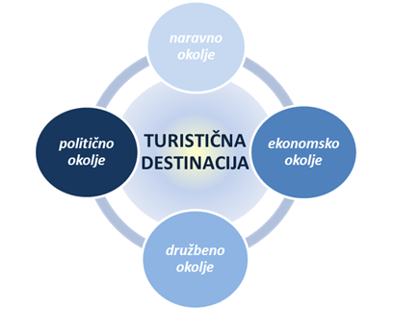
Delovanje destinacije
Za trženje, razvoj ponudbe, povezovanje ponudnikov in zagotavljanje kakovosti storitev ter s tem doseganje uspešnosti delovanja destinacije v vseh pogledih, skrbi destinacijski menedžment oziroma destinacijska organizacija.
Deležniki destinacije so vsi, ki so posredno ali neposredno povezani z življenjem in delom destinacije.
Za uspešno delovanje destinacije se morajo povezovati različna okolja.
Notes:
Deležniki destinacije prihajajo iz javnega, zasebnega in civilnega sektorja (npr. obiskovalci, ponudniki, domačini, socialno in naravno okolje). Destinacijski menedžment mora zato predstavljati stičišče razvojnih interesov vseh deležnikov, ki delujejo v okolju in usklajevati njihove interese ter usmerjati in vzpodbujati skladen, trajnostno naravnan razvoj turizma in njegovo trženje.
S povezovanjem in sodelovanjem s subjekti turistične destinacije mora destinacijski menedžment omogočati tako turističnemu gospodarstvu kot tudi civilni družbi lažje uresničevanje interesov in razvoja. Sodelovanje z organizacijami in sorodnimi institucijami lahko vpliva na učinkovitejše oblikovanje tako regionalnih kot tudi nacionalnih programov na področju turistične dejavnosti ter predvsem na vključenost destinacije v pomembnejše tržne in razvojne aktivnosti na področju turizma in s turizmom povezanih dejavnosti.
Vsak deležnik v okviru destinacije ima svoje interese, želje in pričakovane koristi.

Slide 25
Trendi, ki vplivajo tudi na razvoj turističnih destinacij 1/2
Pomen varnosti in standardov
Odkrivanje destinacij doma in v okviru širše regije
Prostor kot vrednota, prednost butičnih, ne množičnih destinacij
Pomembnost upravljanja destinacije, vzpostavljanje varne, zaupanja vredne znamke s karakterjem
Direktne rezervacije, odmik od rezervacijskih portalov
Notes:
Družba se nenehno spreminja in spremembe, ki se odražajo v življenjskem okolju, vrednotah in načinih komunikacije, vplivajo tudi na naše nakupno ravnanje, pričakovanja in izbiro turističnih destinacij oziroma potovalnih ciljev. Ključni trend na vseh področjih je varnost in zdravje, v zadnjem času tudi poudarjena vrednota družine. Epidemija je še bolj poudarila pomen zdravja in skrbi zase (health, well-being). Od globalnega se svet obrača k lokalnemu. Pomembne in vedno bolj cenjene so kratke dobavne verige, lokalna hrana, lokalni viri, vpetost in sodelovanje lokalnega prebivalstva…Lokalna skupnost in sodelovanje v njej je pomembno. Vedno več je aktiviranih posameznikov in skupin, ki opozarjajo na to, da ni vseeno, kako živimo, kaj se dogaja v družbi. Glede na to, da se veliko dela na daljavo se je povečala uporaba in zaupanje v digitalno, zelo razširjeno je spletno nakupovanje...Razmere pa ljudi silijo tudi v k večji preudarnosti, odgovornosti (tudi pri nakupih). Spontanost pri potovanjih in preživljanju prostega časa je zamenjalo načrtovanje in prilagajanje razmeram in možnostim.
Vse to je potrebno upoštevati tudi pri vzpostavljanju lokalne turistične ponudbe, storitev in oblikovanju doživetij. Občutno pa spremembe vplivajo tudi na komuniciranje in trženje ponudbe ter vzpostavljanje uspešnih prodajnih poti in grajenje odnosov z različnimi javnostmi in seveda tudi gosti.
Vir fotografije: AdobeStock_91237724-scaled.jpeg (2560×1280) (srip-turizem.si)

Slide 26
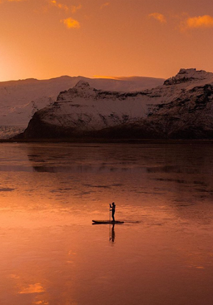
Trendi, ki vplivajo tudi na razvoj turističnih destinacij 2/2
Digitalizacija in personalizacija ponudbe
Pomen zdravja in skrbi zase (health, well-being)
Cenjeno in željeno je avtentično, lokalno, trajnostno - kratke verige, lokalna hrana, lokalni viri
Potovanje s smislom – osebna transformacija in prispevek v lokalnem okolju

Slide 27
Destinacije dobrega počutja = velneške destinacije
Global Wellness Institute opredeljuje velneški turizem kot potovanja, povezana z vzdrževanjem oziroma izboljševanjem osebnega dobrega ‎‎počutja‎‎.‎
Notes:
Vir fotografije: AZORI - Bing images

Slide 28
Vrste velneških turistov
PRIMARNI
SEKUNDARNI
VELNEŠKI TURIST
si prizadeva za ohranjanje velnesa med potovanjem ali koristi velneške storitve in aktivnosti medtem ko potuje iz kakršnegakoli drugega razloga.
za potovanje ali izbor destinacije ga motivira predvsem velnes.‎
glede na moč in prepletenost velneških motivov in potreb

Slide 29
Velneški turizem kot del velneškega gospodarstva
Global wellness institute (GWI) opredeljuje velneško gospodarstvo kot industrijo ki omogoča potrošnikom, da v svoj vsakdan vključijo velneške dejavnosti oziroma velneški način življenja. Po njihovi opredelitvi zajema velneško gospodarstvo 10 sektorjev, med katerimi je tudi velneški turizem. Po oceni GWI je njegova vrednost v letu 2017 na globalni ravni znašala 639 miliard USD, celotna vrednost velneške industrije pa je bila ocenjena na 4,2 biliona USD, oziroma 5,3 % svetovne gospodarske proizvodnje tega leta.
Notes:
Več informacij in najnovejše podatke ter analize GWI za svetovno velneško gospodarstvo najdete na: Wellness Industry Research - Global Wellness Institute
in Ein falsches Verständnis von Wellness (wellnessverband.de)
Vir slike: https://globalwellnessinstitute.org/wp-content/uploads/2019/07/Understanding-Wellness-Four-Global-Forces-Driving-the-Growth-of-the-Wellness-Economy_Rev6.pdf

Slide 30
Glavni globalni trendi rasti velneškega gospodarstva 1/2
Svetovna populacija
bolezni povezani z življenjskim slogom in nezdravim okoljem.
osamljenost in mentalno zdravje
staranje populacije
Okoljska kriza
onesnaževanje
kmetijstvo in hrana
odvisnost od avtomobila in nezdravo življenje

Slide 31
Glavni globalni trendi rasti velneške gospodarstva 2/2
Zdravstveni sistem
slabi zdravstveni sistemi
dolgoročno nevzdržni stroški
trend od kurative k preventivi
Sistem vrednot
urbanizacija in rast srednjega razreda
zavedanje in odgovornost
tehnologija in povezanost

Slide 32
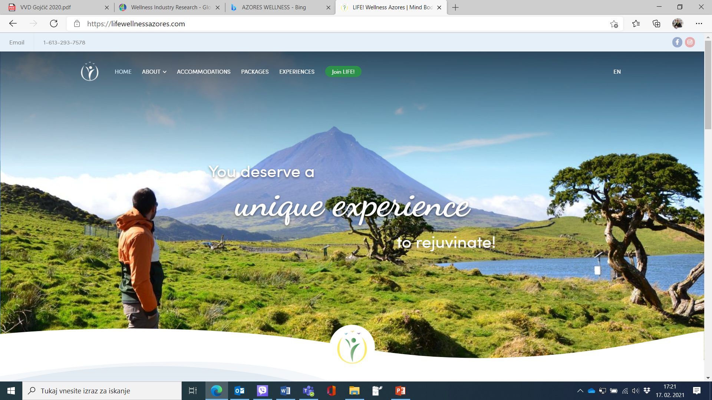
Case study – edinstvena doživetja na Azorih
Primer edinstvenih doživetij velneške destinacije, AZORI, Portugalska lifewellness

Slide 33
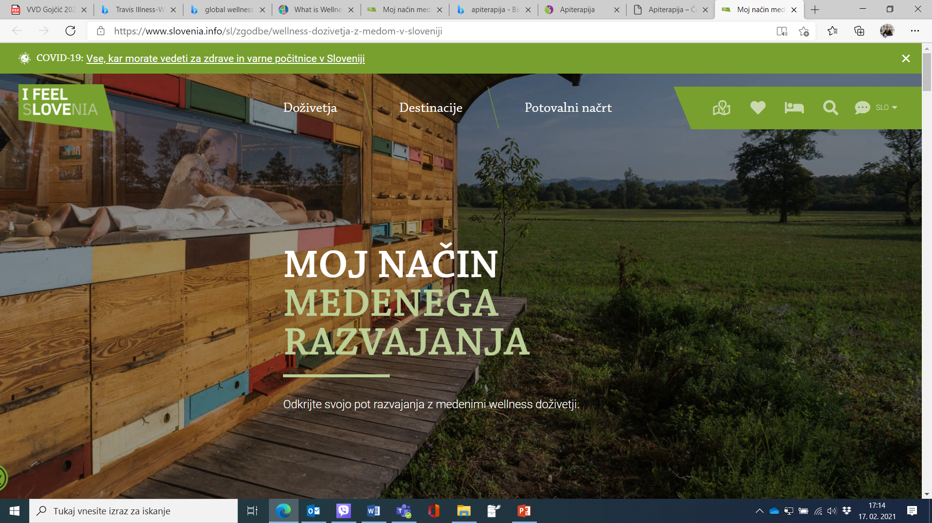
Case study – avtentična butična velnes ponudba Slovenije
Primer avtentične velneške ponudbe v specifičnem lokalnem okolju: doživetja z medom

Slide 34
1.4. TRAJNOST
…trajnostni razvoj je definiran kot razvoj človeške družbe, ki čim manj izčrpava in obremenjuje naravne danosti, vire in omogoča njihovo obnavljanje. Najpogosteje citirana definicija izhaja iz Svetovne komisije ZN za okolje in razvoj in pravi: "trajnostni razvoj je razvoj, ki ustreza potrebam sedanjosti, ne da bi ogrožal sposobnost prihodnjih generacij, da zadovoljijo svoje potrebe."
Notes:
vir fotografije: Giornata_della_Terra.jpg (960×500) (santamariaapparente.com)
Vir definicije: Urbanistični terminološki slovar | Inštitut za slovenski jezik Frana Ramovša (zrc-sazu.si) in What is Sustainability? | UCLA Sustainability

Slide 35
Okolja sodelovanja v trajnostnem razvoju
SOCIALNO OKOLJE
EKONOMSKO OKOLJE
NARAVNO OKOLJE
Notes:
Trajnostni razvoj je v prid sedanjim in prihodnjim generacijam. Izboljšuje ekološke in ekonomske razmere, omogoča enakost v razvoju in vzdržuje kakovost življenja v najširšem pomenu.
Temeljni koncept trajnostnega razvoja turizma se nanaša na okoljske, socialno-kulturne in gospodarske vidike turističnega razvoja in zahteva ravnotežje med njimi. V zadnjem obdobju se navedenim dodaja še vidik podnebnih sprememb.
Trajnostni turizem mora optimizirati uporabo okoljskih virov, ohraniti ključne ekološke procese in pomagati ohraniti naravno dediščino in biološko raznovrstnost. Spoštovati družbeno-kulturno avtentičnost lokalne destinacije, ohraniti izgrajeno in nesnovno kulturno dediščino in tradicionalne vrednote ter prispevati k medkulturnemu razumevanju in strpnosti. Zagotavljati dolgoročno gospodarjenje in družbeno-ekonomske koristi, pravično porazdeljene med vse deležnike, stabilno zaposljivost in priložnosti zaslužka ter družbene koristi za lokalne skupnosti ter prispevati k zmanjšanju revščine.

Slide 36
17 ciljev trajnostnega razvoja na globalni ravni
Notes:
Vir slike: vsi-cilji-sdg-z-napisom-2-razlicica-1030x700.jpg (1030×700) (skupnostobcin.si)

Slide 37
Video #2 : Globalni cilji trajnostnega razvoja
https://www.youtube.com/watch?v=o08ykAqLOxk&t=1s

Slide 38
Trajnostni turizem v celoti upošteva svoje sedanje in prihodnje gospodarske, socialne in okoljske vplive, obravnava potrebe obiskovalcev, industrije, okolja in skupnosti gostiteljev
UNWTO
Notes:
V skladu s smernicami UNWTO se destinacijam, ki želijo trajnostni razvoj turizma priporoča, da optimalno izkoristijo okoljske vire, ki so ključni element pri razvoju turizma, pri čemer naj vzdržujejo bistvene ekološke procese in pomagajo ohranjati naravno dediščino ter biotsko raznovrstnost. Spoštovati je potrebno družbeno-kulturno pristnost gostiteljskih skupnosti in ohranjati njihovo zgrajeno in živo kulturno dediščino, tradicionalne vrednote ter tudi na ta način prispevati k medkulturnemu razumevanju in strpnosti. Zagotoviti je potrebno uspešne, dolgoročne gospodarske operacije, ki bodo zagotavljale socialno-ekonomske koristi vsem deležnikom, bodo pravično porazdeljene, vključno s stabilnimi možnostmi zaposlovanja in dohodka ter socialnimi storitvami za gostiteljske skupnosti. Tovrsten odnos in razvoj prispeva tudi k zmanjšanju revščine.
Vir fotografije: sustainable-tourism_1.jpg (750×500) (theplaidzebra.com)

Slide 39
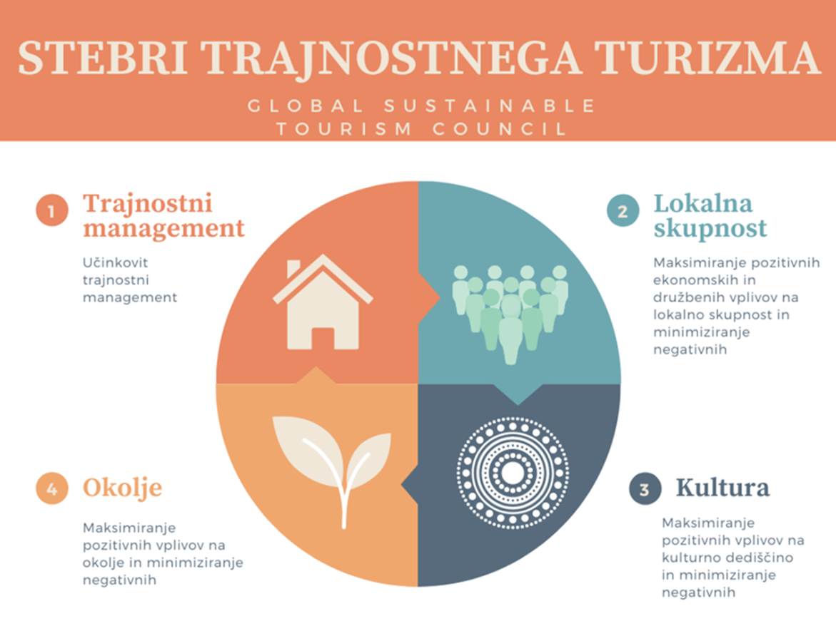
Usmeritve trajnostnega razvoja turizma po GSTC standardih
Merila GSTC so rezultat svetovnih prizadevanj za razvoj skupnega jezika o trajnosti v turizmu, ki služijo kot globalni izhodiščni standardi trajnostnega turizma.
Notes:
Leta 2007 je bilo vzpostavljeno "Partnerstvo za globalna merila trajnostnega turizma", v katerem so se povezali Zavezništvo za deževni gozd (Rainforest Alliance), Program Združenih narodov za okolje (UNEP), Fundacija Združenih narodov (UN Foundation) in Svetovna turistična organizacija Združenih narodov (UNWTO) skupaj s koalicijo 32 uglednih partnerjev v turistični industriji. Njihov namen je bil sprejeti splošna načela trajnostnega turizma, poenotiti skupni jezik trajnostnega turizma. S tega partnerstva se je leta 2010 rodil Svet za trajnostni turizem na globalni ravni (Global Sustainable Tourism Council - GSTC). Njegova naloga je oblikovanje in upravljanje globalnih standardov za trajnostno potovanje in turizem (GSTC Criteria) ter zagotavljanje mednarodne akreditacije za organe, ki cerificirajo področja oziroma ponudnike trajnostnega turizma.
Merila GSTC so rezultat svetovnih prizadevanj za razvoj skupnega jezika o trajnosti v turizmu, ki služijo kot globalni izhodiščni standardi trajnostnega turizma. Uporabljajo se za izobraževanje in ozaveščanje, oblikovanje politik za podjetja in vladne agencije ter druge vrste organizacij, merjenje in vrednotenje napredka ter kot podlaga za certificiranje. Razporejena so v štirih stebre, ki se nanašajo na tajnostno upravljanje, socialno-ekonomske vplive, kulturne vplive in vplive na okolje (vključno s porabo virov, zmanjševanjem onesnaževanja ter ohranjanjem biotske raznovrstnosti in krajine).

Slide 40
Ločeno zbiranje odpadkov
Majhni koraki do VELIKIH SPREMEMB v vsakdanji praksi turizma
Prenehanje uporabe plastike za enkratno uporabo
Uporaba razpršilnikov za mila
Posteljnina za 1 teden, brisače za 3 dni
Uporaba lokalnih produktov
Potovanje z manj prtljage
Manj potovanj z letalom
Plačevanje izravnave ogljičnih emisij …
Notes:
https://www.bva-bdrc.com/projects/holiday-trends-2020

Slide 41
Trajnostna destinacija
ali ponudnik zadovoljuje potrebe obiskovalcev, (turistične) industrije, okolja in lokalnih skupnosti.
UNWTO in UNEP, 2005
Notes:
Več o trajnostnih destinacijah si lahko preberete na Sustainability - ETC Corporate (etc-corporate.org)

Slide 42
69 % strokovnjakov pričakuje, da bodo potrošniki bolj zaskrbljen zaradi trajnosti kot bili so pred COVID-19.
51 % potrošnikov je izbralo "čas zase" med tremi glavnimi življenjskimi prednostnimi nalogami
EUROMONITOR INTERNATIONAL 2020
Notes:
Več o odgovornem potovanju si lahko preberete Sustainable & Responsible Tourism in Scotland | VisitScotland
Vir podatkov: wpGCT21EN-v0.8.pdf (euromonitor.com)
Vir fotografije: delavnica_trening_v_naravi_cas_zase.jpg (800×533) (zenskisvet.si)

Slide 43
Zanimivo branje
Odgovoren turist posnema lokalno prebivalstvo [CLICK HERE]
Globalne smernice zagona turizma 2020 [CLIC HERE]
7 načinov, kako je velnes spremenil potovanja
[CLICK HERE]
Trajnostne destinacije Evrope 2020
[CLICK HERE]
National Geographic Travel trends [CLICK HERE]
Vsebina ciljev trajnostnega razvoja [CLICK HERE]
Standhill People‘s Market
[CLICK HERE]
ETC o shemah trajnostnega turizma v evropi [CLICK HERE]
Trajnostni turizem na primeru Škotske [CLICK HERE]
Zelena shema slovenskega turizma [CLICK HERE]

Slide 44
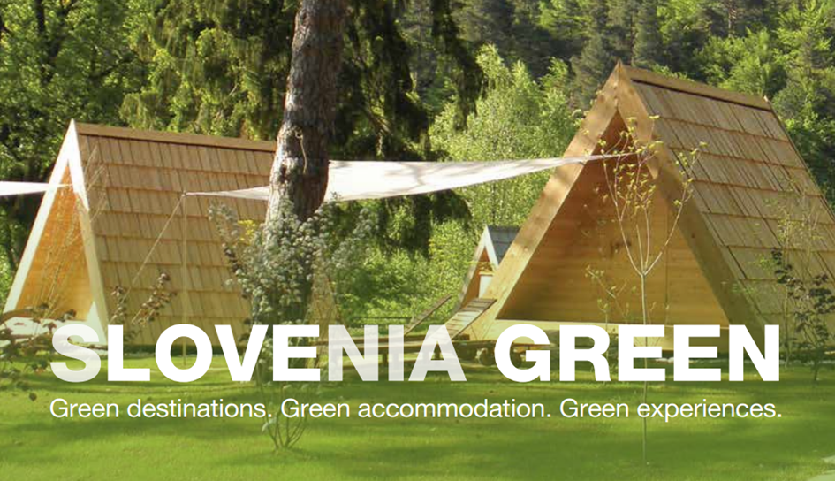
Case study – zelena shema slovenskega turizma
Zelene destinacije, nastanitve in doživetja je potrebno sistematično spodbujati in voditi njihovo transformacijo. Slovenija ima mednarodno razpoznaven in nagrajen pristop sistematičnega spodbujanja preoblikovanja turistične ponudbe v okviru zelene sheme slovenskega turizma. ‎Vsebino sheme, certificirane destinacije in ponudnike lahko bolje spoznate tukaj.
Notes:
Leta 2007 je bilo vzpostavljeno "Partnerstvo za globalna merila trajnostnega turizma", v katerem so se povezali Zavezništvo za deževni gozd (Rainforest Alliance), Program Združenih narodov za okolje (UNEP), Fundacija Združenih narodov (UN Foundation) in Svetovna turistična organizacija Združenih narodov (UNWTO) skupaj s koalicijo 32 uglednih partnerjev v turistični industriji. Njihov namen je bil sprejeti splošna načela trajnostnega turizma, poenotiti skupni jezik trajnostnega turizma. S tega partnerstva se je leta 2010 rodil Svet za trajnostni turizem na globalni ravni (Global Sustainable Tourism Council - GSTC). Njegova naloga je oblikovanje in upravljanje globalnih standardov za trajnostno potovanje in turizem (GSTC Criteria) ter zagotavljanje mednarodne akreditacije za organe, ki cerificirajo področja oziroma ponudnike trajnostnega turizma.
Merila GSTC so rezultat svetovnih prizadevanj za razvoj skupnega jezika o trajnosti v turizmu, ki služijo kot globalni izhodiščni standardi trajnostnega turizma. Uporabljajo se za izobraževanje in ozaveščanje, oblikovanje politik za podjetja in vladne agencije ter druge vrste organizacij, merjenje in vrednotenje napredka ter kot podlaga za certificiranje. Razporejena so v štirih stebre, ki se nanašajo na tajnostno upravljanje, socialno-ekonomske vplive, kulturne vplive in vplive na okolje (vključno s porabo virov, zmanjševanjem onesnaževanja ter ohranjanjem biotske raznovrstnosti in krajine).

Slide 45
Naloga
Glede na osvojene vsebine modula razmislite, kako lahko oblikujete ali izboljšate zanimiva turistična doživetja za vaše goste, ki bodo trajnostno naravnana in bodo upoštevala sodobne trende. Pomagate si lahko s temi iztočnicami:
Kakšno (avtentično) doživetje lahko oblikujemo iz naše ponudbe, koga lahko navdihne,
kakšne prednosti imamo, kaj in kako lahko inoviramo, kje smo lahko kreativnejši ?
Imamo jasno vizijo komu bo naše doživetje namenjeno in kdaj ga lahko ponudimo ?
Kaj imamo in kaj nam še manjka ? Kako bomo do tega prišli ?
Verjamemo vase in v našo zgodbo ? Jo znamo ustrezno in samozavestno ponuditi ?
Po čem želimo, da si nas naši gostje zapomnijo, nas cenijo ?
Kaj si pri našem delu želimo mi, kakšen način dela nas izpopolnjuje – samo zadovoljen
gostitelj ima lahko zadovoljne goste.
Katere bodo prve 3 konkretne stvari, ki jih bomo kratkoročno uresničili ?

Slide 46
Povzetek modula
»Ljudje ne kupujejo blaga in storitev. Kupujejo odnose, zgodbe in čarovnije. " Seth Godin

Slide 47
V modulu smo opredelili …
Velnes kot celovit življenjski slog, ki vključuje skrb za zdravje, lepoto, uravnoteženost in skladnost misli, duše in čutenja.
Turizem kot ekonomski in socialni fenomen, ki zagotavlja razvoj gospodarstva in delovnih mest hkrati pa prispeva tudi k varstvu naravne in kulturne dediščine in njihovemu ohranjanju.
Motive in faktorje, ki vplivajo na izbiro potovalnih ciljev.
Trende razvoja turizma in prednostne naloge za obnovo turizma po epidemiji
Turisti iščejo doživetja in zgodbe.
Lokalno je novo globalno
Notes:
Vir fotografije: female-tourists-hand-have-happy-travel-map_1150-7411.jpg (626×417) (freepik.com)

Slide 48
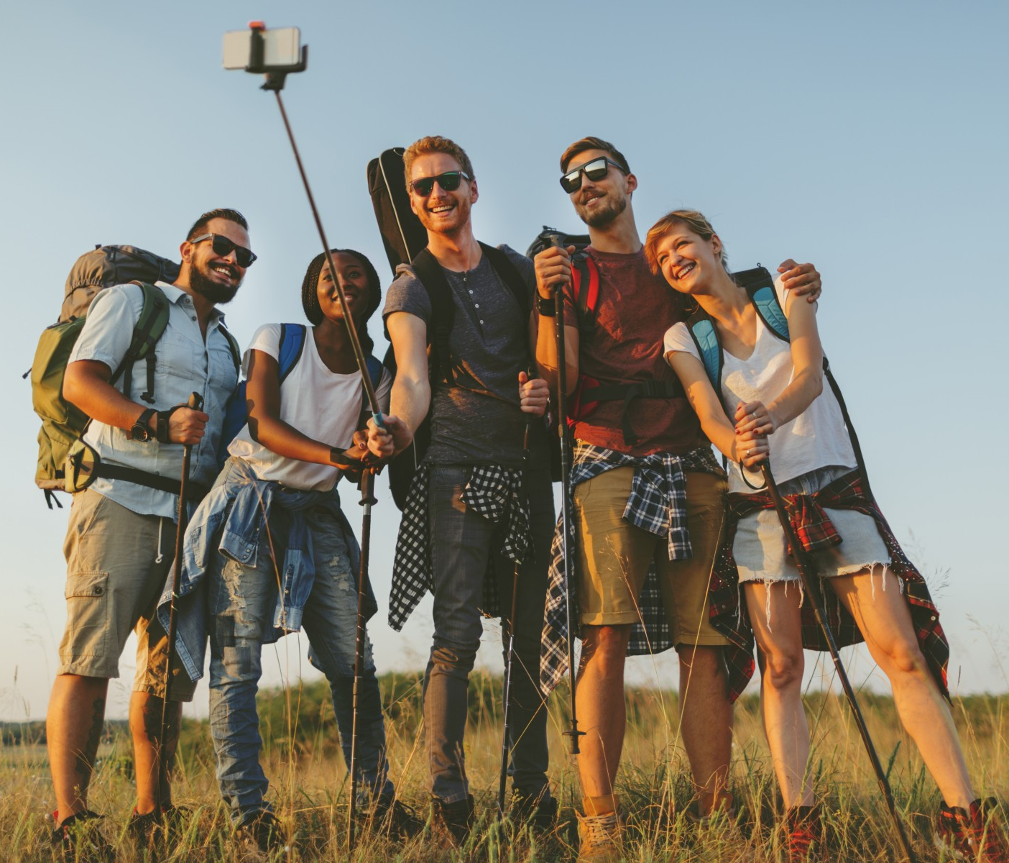
Spoznali smo …
turistične destinacije in trende razvoja ponudbe, ki v ospredje postavlja doživetja in višjo dodano vrednost
za uspešno delovanje destinacije se morajo povezovati naravno, ekonomsko in socialno okolje
za uspešnost delovanja destinacije skrbi destinacijski menedžment
trajnostni razvoj kot razvoj človeške družbe, ki čim manj izčrpava in obremenjuje naravne danosti, vire in omogoča njihovo obnavljanje

Slide 49
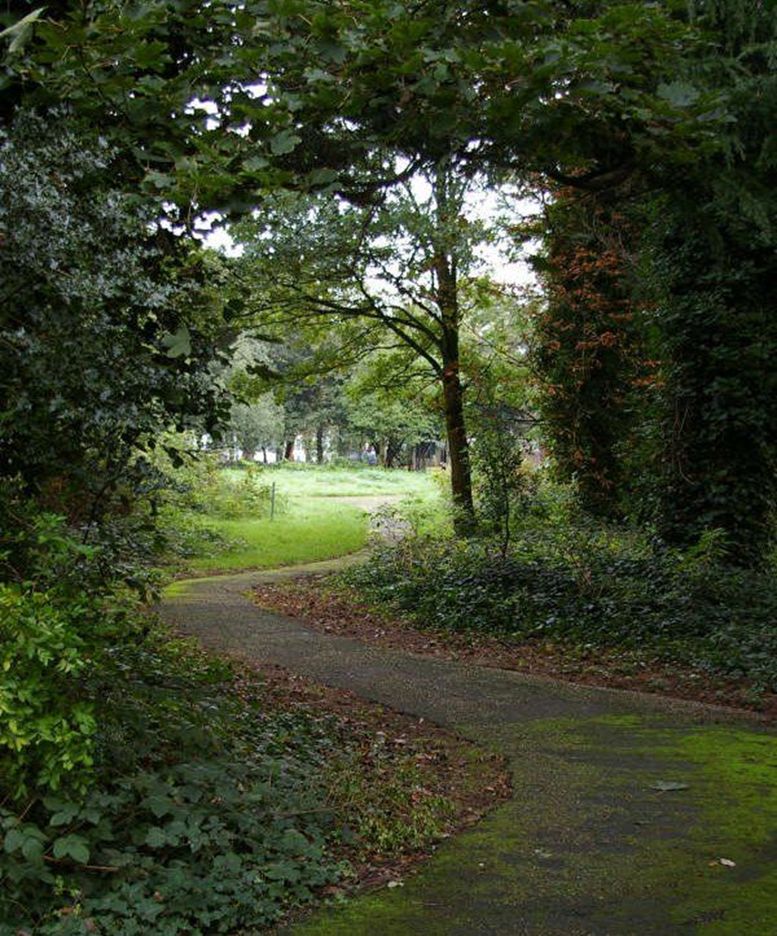
Spoznali smo …
Trajnostni turizem, ki naj v celoti upošteva svoje sedanje in prihodnje gospodarske, socialne in okoljske vplive, obravnava potrebe obiskovalcev, industrije, okolja in skupnosti gostiteljev
Majhne, trajnostno usmerjene korake, s katerimi lahko pridemo do velikih sprememb.
Usmeritve trajnostnega razvoja turizma po GSTC standardih in pristop sistematičnega spodbujanja preoblikovanja turistične ponudbe v okviru ZZST. ‎

Slide 50
Vsebina
I. Uvod v velnes in dobro počutje
II. Trendi na področju dobrega počutja
III. Izkustvena ekonomija
IV. Načrtovanje izkustva dobrega počutja
V. Po zemljevidu izkustev naših gostov
VI. Zgodbarjenje v gastronomskem turizmu
VII. Ustvari svoje velneško podjetje
VIII. Znamčenje dobrega počutja
IX. Spletno trženje

Slide 51
Hvala …
Vprašanja ?
www.detourproject.eu
Detour on Facebook
@WellbeingTourismDestinations
#detourdestinations #erasmusplus #detour #wellbeing
Icons: www.flaticon.com

